Slide 1
KU BIG DATA
TEXTMINING
최종 프로젝트 발표
김강우 배건희 문선미 박기찬 이세희

Slide 2
KU BIG DATA
TEXTMINING
01
Study review
Prepre-processing
Crawling
각종 처리
Pre-processing
- Stopwords 제거
토큰 규모 축소
문서 규모 축소
Exception
Modeling analysis
LDA
Word cloud
02
03
04

Slide 3
TEXT MINING
STUDY REVIEW
주요 개념

Slide 4
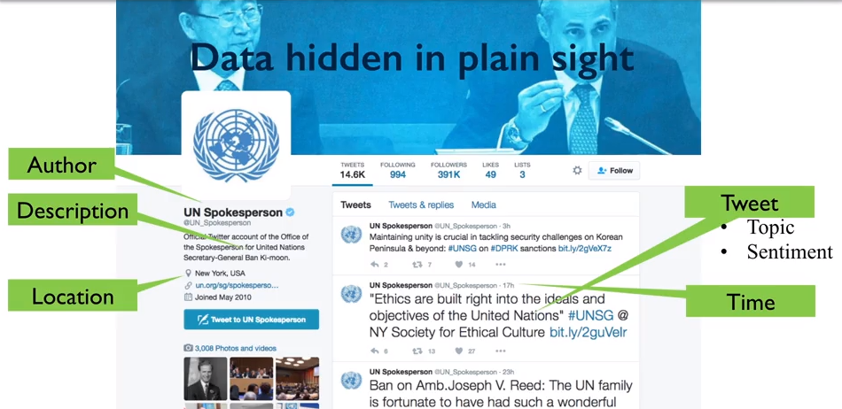
Ⅰ
Ⅱ
Ⅲ
Ⅲ
TEXT MINING
Ku Big Data
Study Review
Prepre-Processiing
Pre-Processing
Analysis
[
]
숨어있는 정보를 찾아내는 Text Mining

Slide 5
Ⅰ
Ⅱ
Ⅲ
Ⅲ
TEXT MINING
Ku Big Data
Study Review
Prepre-Processiing
Pre-Processing
Analysis
[
]
[
]
Normalization
And
Stemming
Normalization
Stemming
“
Word의 root word, root from을 찾는 것(어간 추출)
“
대문자를 모두 소문자로
“
단어 그 자체만을 고려
“
“
‘ ’를 기준으로 split한 결과
코딩 결과도 words 1에 있는 단어들의 root word인 list를 추출

Slide 6
Ⅰ
Ⅱ
Ⅲ
Ⅲ
TEXT MINING
Ku Big Data
Study Review
Prepre-Processiing
Pre-Processing
Analysis
[
]
Text Classification
“
Input text에 대해서 Labeling 하기
Topic Identification : Politics, Sports, Technology?
Spam detection : Spam or not?
Sentimental analysis(감정분석): Movie review -> positive or negative?
Spelling Correction : Weather or Whether? Color or Colour?
-> Text Classification도 여태까지 알아왔던 Classification과 마찬가지로 ‘Supervised Classification’ !

Slide 7
Ⅰ
Ⅱ
Ⅲ
Ⅲ
TEXT MINING
Ku Big Data
Study Review
Prepre-Processiing
Pre-Processing
Analysis
[
]
Bag of Words
“
Document를 자동으로 분류하기 위한 기법
글에 포함된 단어(Word)들의 분포 -> 이 문서가 어떤 종류의 문서인지를 판단
“
Bag-of-words : Term- Document Matrix
어떠한 text에 포함되어 있는 words에 대해, 순서에 상관없이, 각 words의 사용 빈도 값으로, 바꾸어 주는 방법.
“
Bag-of-words : Representation in a Vector Space
궁극적으로 Frequency of words를 보고, 그 Text의 Contents를 추론하는 방법
많이 사용된 Words가 그 Text의 핵심 단어일 가능성이 높으므로.

Slide 8
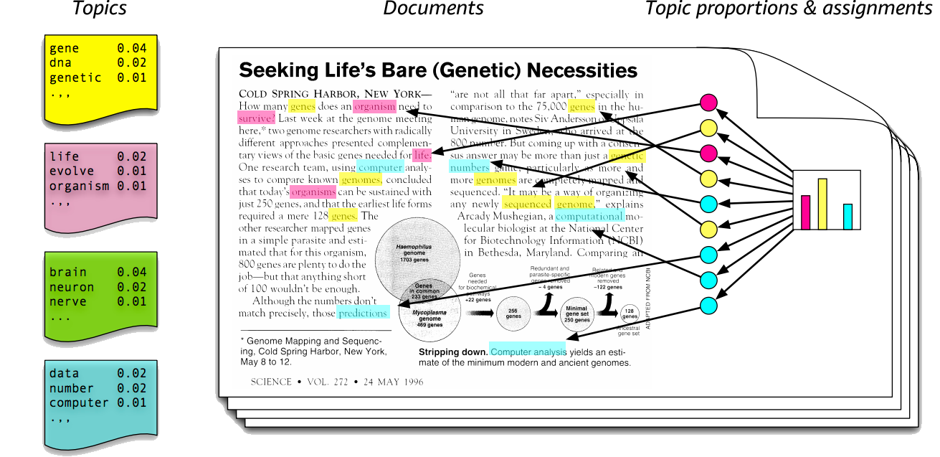
Ⅰ
Ⅱ
Ⅲ
Ⅲ
TEXT MINING
Ku Big Data
Study Review
Prepre-Processiing
Pre-Processing
Analysis
[
]
LDA(Latent Dirichlet Allocation)
“
문서와 토픽, 단어와 토픽 간의 잠재(Latent)적인 관계들을
디리클레 분포(Dirichlet Dist.)로 나타내고
이들을 활용해 토픽 할당(Allocation)

Slide 9
Ⅰ
Ⅱ
Ⅲ
Ⅲ
TEXT MINING
Ku Big Data
Study Review
Prepre-Processiing
Pre-Processing
Analysis
[
]
LDA(Latent Dirichlet Allocation)
“
문서와 토픽, 단어와 토픽 간의 잠재(Latent)적인 관계들을
디리클레 분포(Dirichlet Dist.)로 나타내고
이들을 활용해 토픽 할당(Allocation)

Slide 10
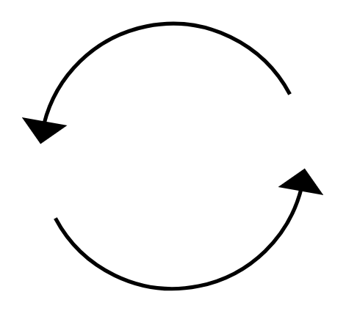
Ⅰ
Ⅱ
Ⅲ
Ⅲ
TEXT MINING
Ku Big Data
Study Review
Prepre-Processiing
Pre-Processing
Analysis
[
]
LDA(Latent Dirichlet Allocation)
알고리즘
1. 각 단어에 Random하게 Topic 배정 후 분포 생성
2. 문서와 토픽 / 단어와 토픽 간 디리클레 분포를 추정
3. 단어 별 결합분포를 활용해 단어별 Topic 재배정
수렴할 때까지 반복

Slide 11
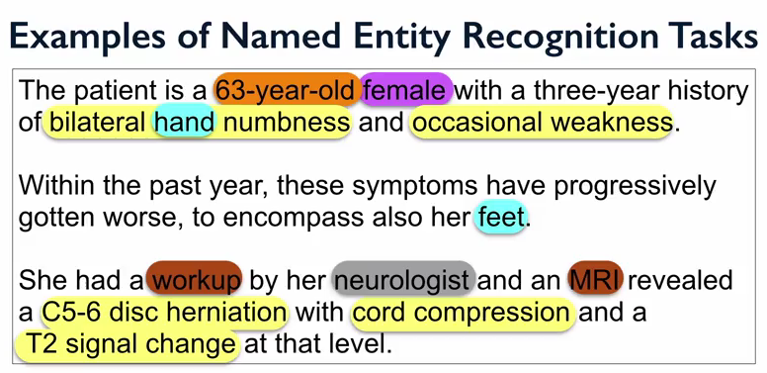
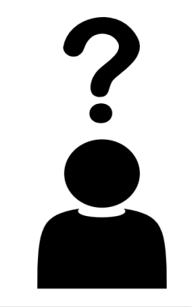
Ⅰ
Ⅱ
Ⅲ
Ⅲ
TEXT MINING
Ku Big Data
Study Review
Prepre-Processiing
Pre-Processing
Analysis
[
]
Named Entity Recognition task
어디까지 객체로 인식할 것인지 사전 결정

Slide 12
TEXT MINING
PREPREPROCESSING
- Crawling
- 각종 처리

Slide 13
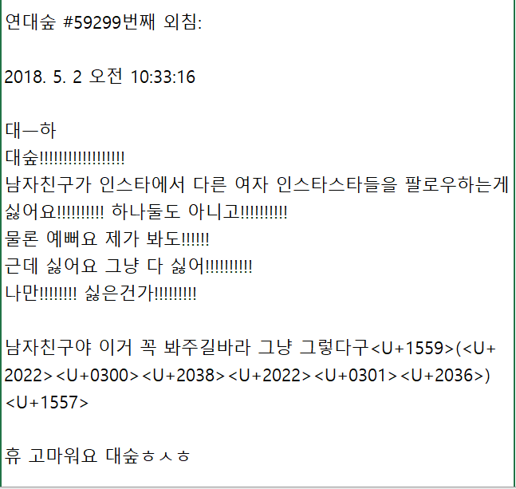
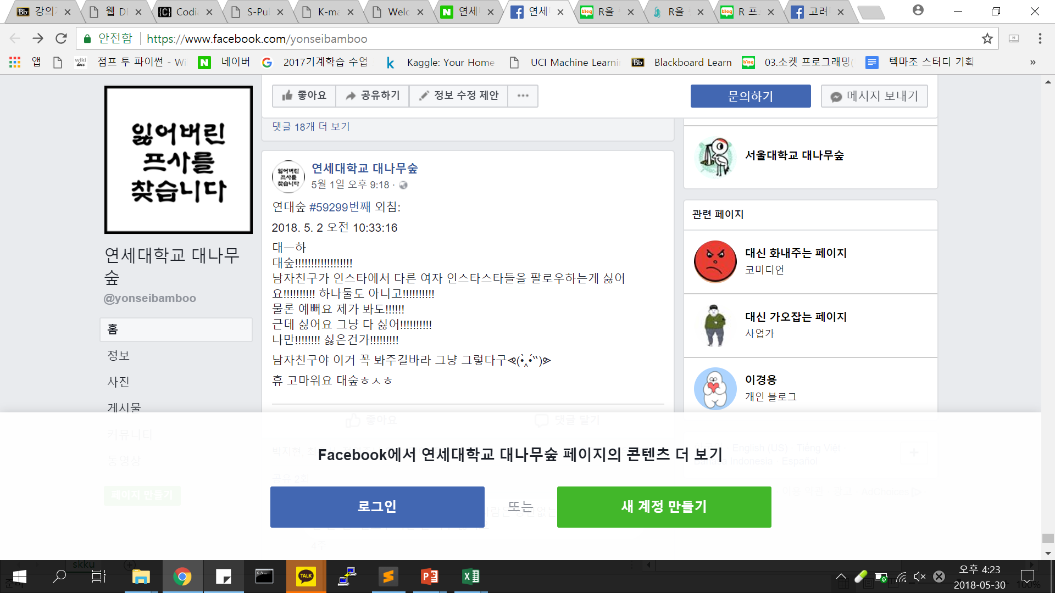

Ⅰ
Ⅱ
Ⅲ
Ⅲ
TEXT MINING
Ku Big Data
Study Review
Prepre-Processiing
Pre-Processing
Analysis
Crawling
“
Rfacebook 라이브러리를 이용 .csv로 크롤링
Notes:
워드넷이란 각 단어별 연상어를 추출하는 방식으로 파이썬에서는 저번 시간에 소개했던 NLTK 라이브러리를 설치하면 기본적으로 설치되어 있다.

Slide 14
Ⅰ
Ⅱ
Ⅲ
Ⅲ
TEXT MINING
Ku Big Data
Study Review
Prepre-Processiing
Pre-Processing
Analysis
기본처리 :
str.replace를 이용하여 불필요한 내용을 ‘ ‘(공백문자)로 대체해준다.
“
연대숲 #n번째 외침 제거
yonsei['message'] =yonsei['message'].str.replace(r'^(연대숲 +#[0-a9가-힝]+ 외침:)','')
“
날짜, 시간 제거
yonsei['message'] = yonsei['message'].str.replace(r'^(\n\n\d\d\d\d.? \d?\d.? \d?\d.? (오전|오후) \d?\d:\d?\d:\d?\d)','')
“
이모티콘 제거
yonsei['message'] = yonsei['message'].str.replace(r'<ed>(<U[A-Z0-9]+>)+','')
Notes:
워드넷이란 각 단어별 연상어를 추출하는 방식으로 파이썬에서는 저번 시간에 소개했던 NLTK 라이브러리를 설치하면 기본적으로 설치되어 있다.

Slide 15
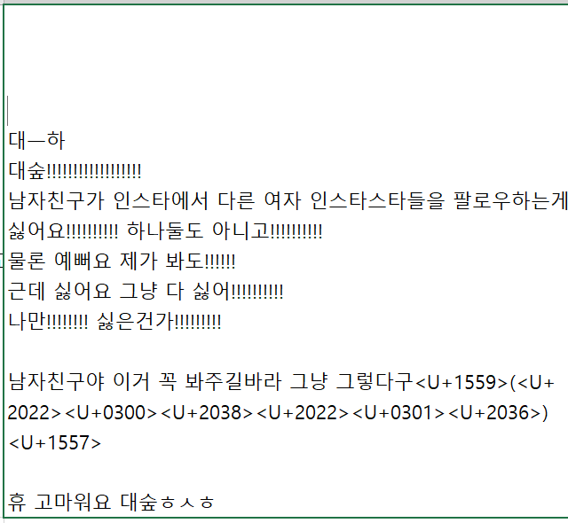
Ⅰ
Ⅱ
Ⅲ
Ⅲ
TEXT MINING
Ku Big Data
Study Review
Prepre-Processiing
Pre-Processing
Analysis
기본문장처리
“
맨앞 공백 제거
yonsei['message'] = yonsei['message'].str.lstrip()
“
문장을 마치는 부호들을 !로 바꿔주기
(.은 다루기 어려워서 !로 대체)
yonsei['message'] = yonsei['message'].str.replace(r'[\r\n]','!')
yonsei['message'] = yonsei['message'].str.replace(r'[.]' ,'!')
yonsei['message'] = yonsei['message'].str.replace(r'?' ,'!')
yonsei['message'] = yonsei['message'].str.replace(r'~' ,'!')
Notes:
워드넷이란 각 단어별 연상어를 추출하는 방식으로 파이썬에서는 저번 시간에 소개했던 NLTK 라이브러리를 설치하면 기본적으로 설치되어 있다.

Slide 16
Ⅰ
Ⅱ
Ⅲ
Ⅲ
TEXT MINING
Ku Big Data
Study Review
Prepre-Processiing
Pre-Processing
Analysis
기본문장처리
“
중복된 !들 하나로 바꿔주기
대ㅡ하!대숲!!!!!!!!!!!!!!!!!!!남자친구가 인스타에서 다른 여자 인스타스타들을 팔로우하는게 싫어요!!!!!!!!!! 하나둘도 아니고!!!!!!!!!!!물론 예뻐요 제가 봐도!!!!!! !근데 싫어요 그냥 다 싫어!!!!!!!!!!!나만!!!!!!!! 싫은건가!!!!!!!!!!!남자친구야 이거 꼭 봐주길바라 그냥 그렇다구 휴 고마워요 대숲ㅎㅅㅎ
yonsei['message'] = yonsei['message'].str.replace(r'!+','!')
“
문장구분을 위해
!앞의 공백은 붙여주고 !뒤는 한 칸 띄어주기
yonsei['message'] = yonsei['message'].str.replace(r'\s+!', '!')
yonsei['message'] = yonsei['message'].str.replace(r'!', '! ')
Notes:
워드넷이란 각 단어별 연상어를 추출하는 방식으로 파이썬에서는 저번 시간에 소개했던 NLTK 라이브러리를 설치하면 기본적으로 설치되어 있다.

Slide 17
Ⅰ
Ⅱ
Ⅲ
Ⅲ
TEXT MINING
Ku Big Data
Study Review
Prepre-Processiing
Pre-Processing
Analysis
세부처리
“
기타 문장부호, 초성 제거
대ㅡ하! 대숲! 남자친구가 인스타에서 다른 여자 인스타스타들을 팔로우하는게 싫어요! 하나둘도 아니고! 물론 예뻐요 제가 봐도! ! 근데 싫어요 그냥 다 싫어! 나만! 싫은건가! 남자친구야 이거 꼭 봐주길바라 그냥 그렇다구 휴 고마워요 대숲ㅎㅅㅎ
yonsei['message'] = yonsei['message'].str.replace(r"[^가-힝0-9a-zA-Z\s.,/!~]", '')
“
대ㅡ하! 대숲!같은 의미없는 인사말 제거
yonsei['message'] = yonsei['message'].str.replace(r'^(대ㅡ[가-힝]!)' ,'')
yonsei['message'] = yonsei['message'].str.replace(r'^( 대[가-힝]!)' ,'')
Notes:
워드넷이란 각 단어별 연상어를 추출하는 방식으로 파이썬에서는 저번 시간에 소개했던 NLTK 라이브러리를 설치하면 기본적으로 설치되어 있다.

Slide 18
Ⅰ
Ⅱ
Ⅲ
Ⅲ
TEXT MINING
Ku Big Data
Study Review
Prepre-Processiing
Pre-Processing
Analysis
토큰화:
R의 extractNoun을 이용하여 명사화하여 토큰으로 만든다.
MESSEGE
TOKEN
남자친구가 인스타에서 다른 여자 인스타스타들을 팔로우하는게 싫어요! 하나둘도 아니고! 물론 예뻐요 제가 봐도! ! 근데 싫어요 그냥 다 싫어! 나만! 싫은건가! 남자친구야 이거 꼭 봐주길바라 그냥 그렇다구 휴 고마워요 대숲
['남자친구', '인스타', '여자', '인스타스타들', '팔로우하는', '하나둘', '저', '근데', '나', '것', '남자친구', '이거', '봐주길바']
Notes:
워드넷이란 각 단어별 연상어를 추출하는 방식으로 파이썬에서는 저번 시간에 소개했던 NLTK 라이브러리를 설치하면 기본적으로 설치되어 있다.

Slide 19
TEXT MINING
PREPROCESSING
- STOPWORDS 제거
토큰 규모 축소
문서 규모 축소
Exception

Slide 20
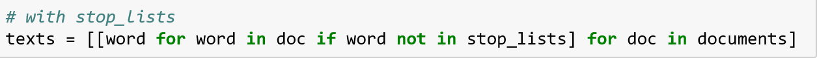
Ⅰ
Ⅱ
Ⅲ
Ⅲ
TEXT MINING
Ku Big Data
Study Review
Prepre-Processiing
Pre-Processing
Analysis
STOPWORDS 제거
“
STOPWORD?
인터넷 검색 시 검색 용어로 사용하지 않는 단어. 관사, 전치사, 조사, 접속사 등 검색 색인 단어로 의미가 없는 단어이다.
예시
여러분, 저, 것, 다들, 전, 나, 그거, 얘, 기, 너,내, 누군가, 진짜, 데, 제, 분, 거, 수, 의, 은, 는, 이, 가, 들, 중, 듯, 네게, 쟤, 지, 사, 줄, 절, 로, 안, 못, 몇번, 너희, 이젠, 때문, 도, 터, 이후, 관리자님, 안녕, 명, 애, 지금, 우리, 언제, 이번 등
한국어 불용어 리스트
+
대나무숲 특성에 맞게 추가한 불용어
Notes:
워드넷이란 각 단어별 연상어를 추출하는 방식으로 파이썬에서는 저번 시간에 소개했던 NLTK 라이브러리를 설치하면 기본적으로 설치되어 있다.

Slide 21
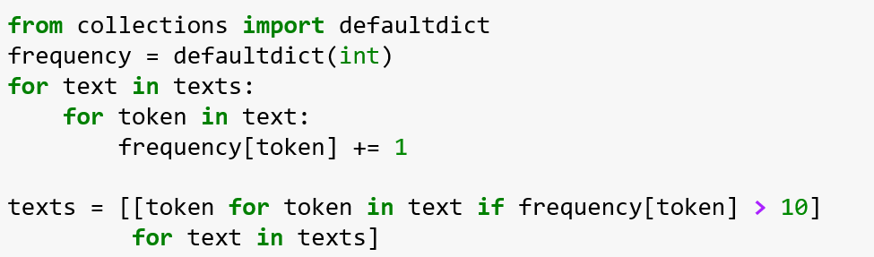
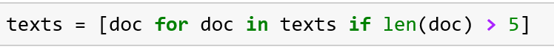
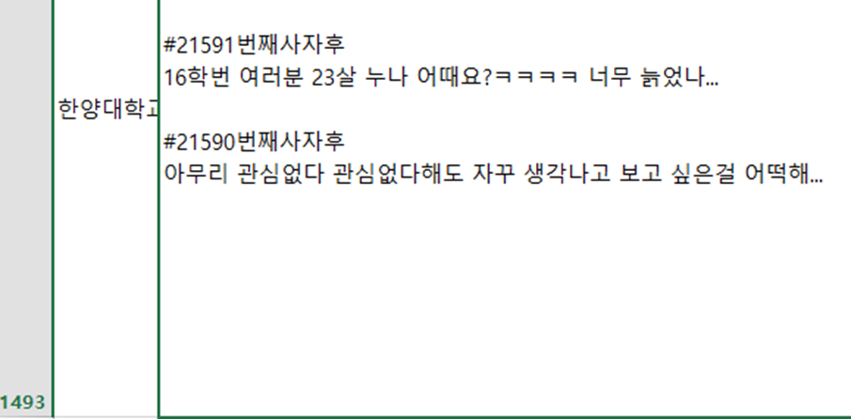
Ⅰ
Ⅱ
Ⅲ
Ⅲ
TEXT MINING
Ku Big Data
Study Review
Prepre-Processiing
Pre-Processing
Analysis
빈도수 낮은 단어 제거
“
10번 이상 등장한 단어만 남기기
토큰수 적은 문서 제거
“
토큰 5개 이상으로 구성된
문서만 남기기
Notes:
워드넷이란 각 단어별 연상어를 추출하는 방식으로 파이썬에서는 저번 시간에 소개했던 NLTK 라이브러리를 설치하면 기본적으로 설치되어 있다.

Slide 22
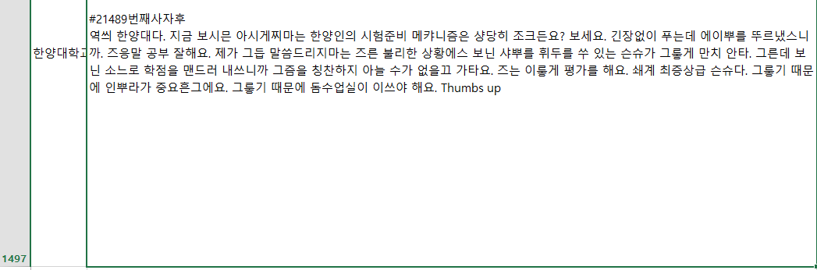
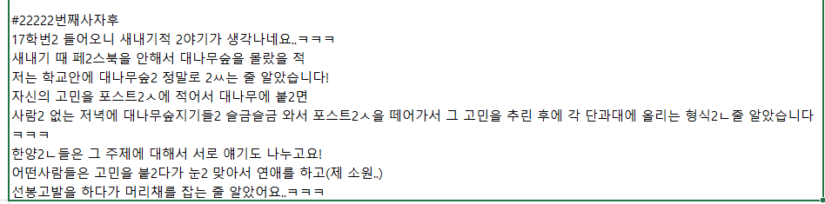
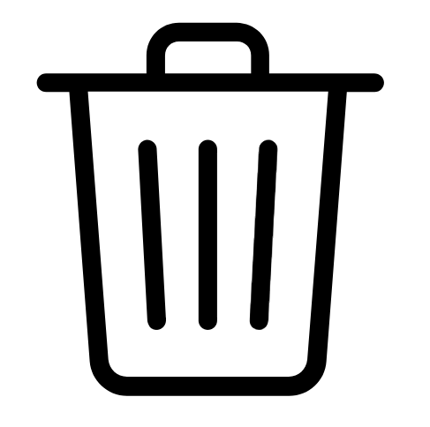
Ⅰ
Ⅱ
Ⅲ
Ⅲ
TEXT MINING
Ku Big Data
Study Review
Prepre-Processiing
Pre-Processing
Analysis
[
]
Exception
“
한글파괴 빌런
“
2 빌런
삭제
Notes:
But 한국어 부재

Slide 23
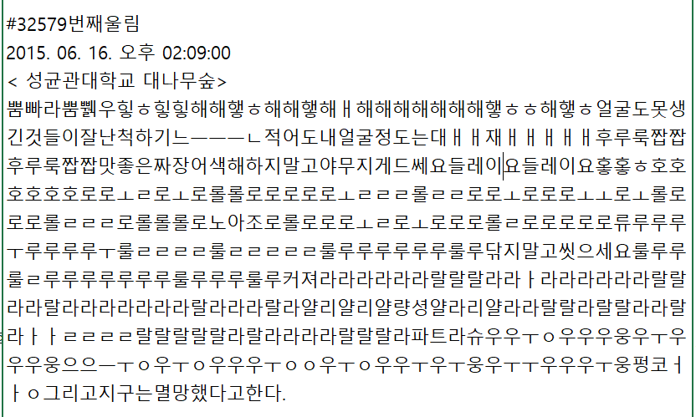
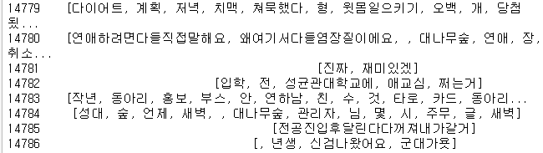
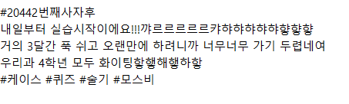
Ⅰ
Ⅱ
Ⅲ
Ⅲ
TEXT MINING
Ku Big Data
Study Review
Prepre-Processiing
Pre-Processing
Analysis
[
]
Exception
“
?
“
띄어쓰기 실종
“
삭제
지나친 감정표현
Notes:
But 한국어 부재

Slide 24
TEXT MINING
MODELING ANALYSIS
LDA

Slide 25
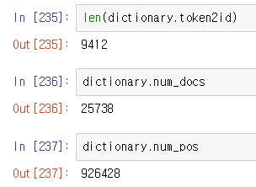
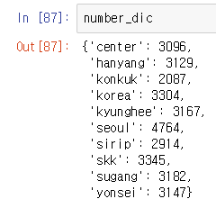
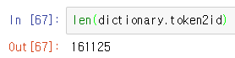
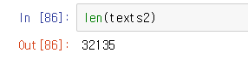
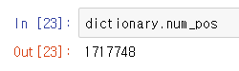
Ⅰ
Ⅱ
Ⅲ
Ⅲ
TEXT MINING
Ku Big Data
Study Review
Prepre-Processiing
Pre-Processing
Analysis
[
]
[
]
“
# of Unique Token
# of Total Posts (row)
# of Total Tokens
학교별 포스트 수
기존 Description
“
“

Slide 26
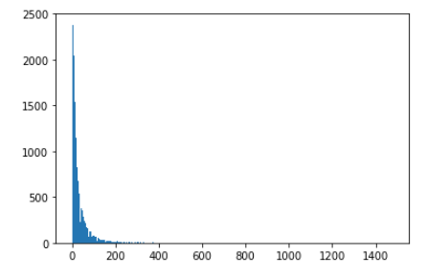
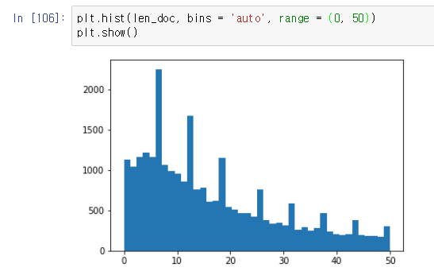
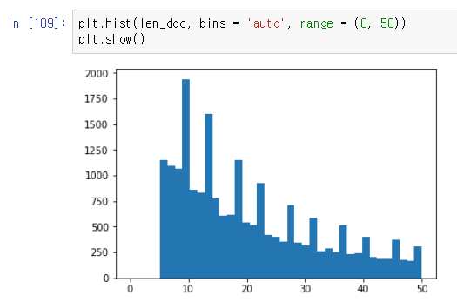
Ⅰ
Ⅱ
Ⅲ
Ⅲ
TEXT MINING
Ku Big Data
Study Review
Prepre-Processiing
Pre-Processing
Analysis
[
Token 수에 따른 Post 수 Histogram
]
전처리 후 ->

Slide 27

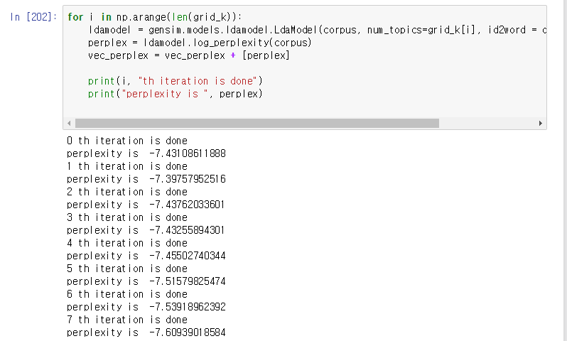
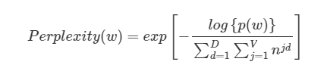
Ⅰ
Ⅱ
Ⅲ
Ⅲ
TEXT MINING
Ku Big Data
Study Review
Prepre-Processiing
Pre-Processing
Analysis
[
]
K(Cluster 수) 에 따른 Perplexity 값

Slide 28
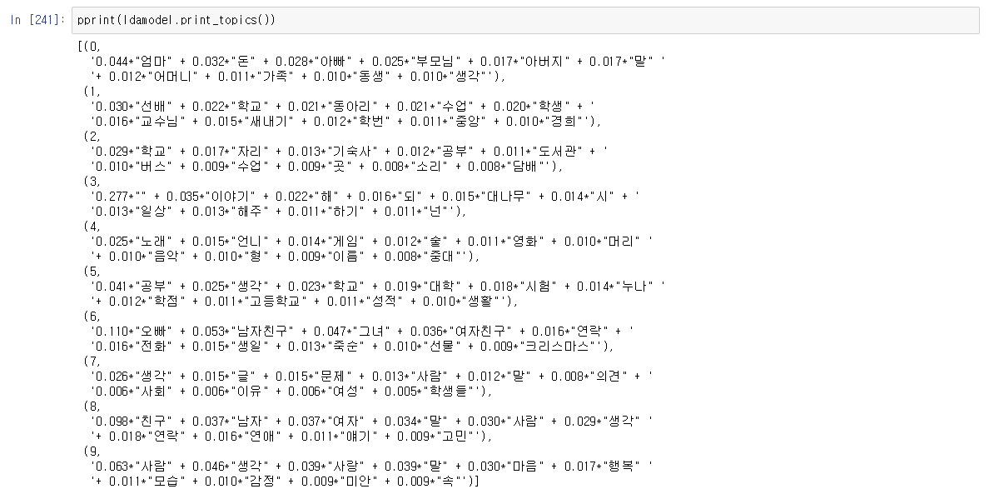
Ⅰ
Ⅱ
Ⅲ
Ⅲ
TEXT MINING
Ku Big Data
Study Review
Prepre-Processiing
Pre-Processing
Analysis
[
]
Extracted Topic

Slide 29
Ⅰ
Ⅱ
Ⅲ
Ⅲ
TEXT MINING
Ku Big Data
Study Review
Prepre-Processiing
Pre-Processing
Analysis
[
]
시각화 - Word Cloud & Cluster

Slide 30
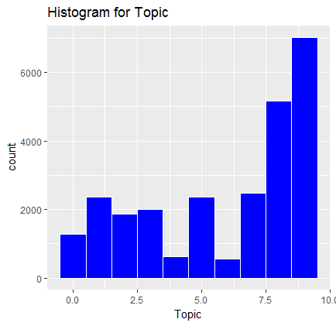
Ⅰ
Ⅱ
Ⅲ
Ⅲ
TEXT MINING
Ku Big Data
Study Review
Prepre-Processiing
Pre-Processing
Analysis
[
]
Topic 상세
Topic 이름
0 : 가족
1 : 대학생활(꽈생활)
2 : 시설
3 : 일상 (사는 얘기)
4 : 취미 / Entertainment
5 : 학업, 공부
6 : 연애 (썸)
7 : 사회문제
8 : 친구관계, 연애
9 : 사랑 (애인)

Slide 31
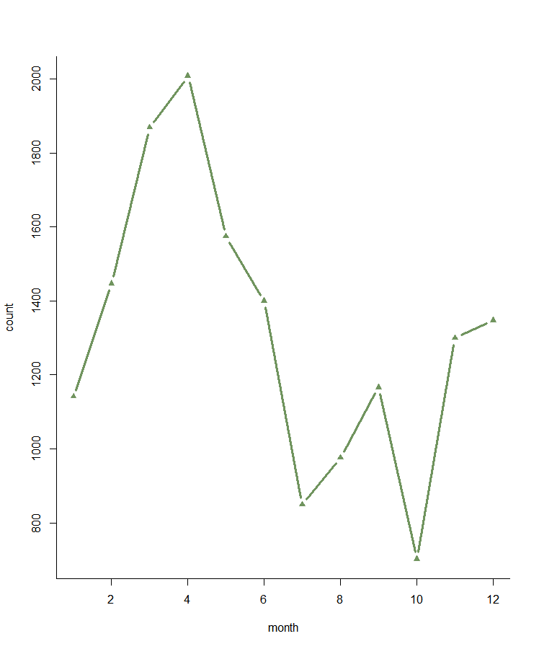
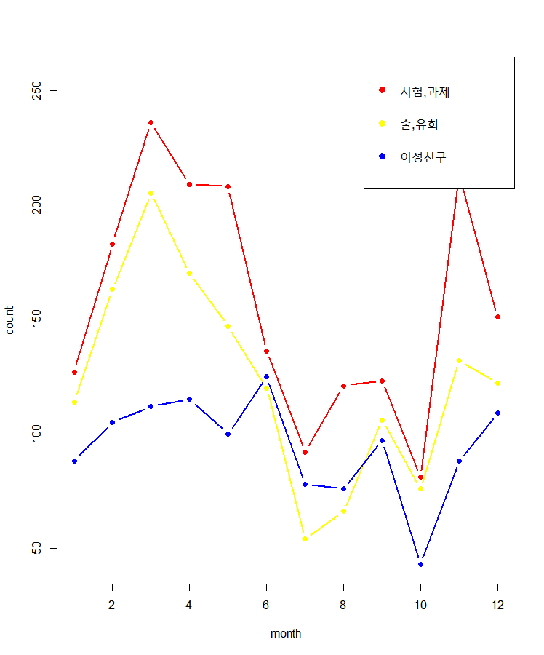
Ⅰ
Ⅱ
Ⅲ
Ⅲ
TEXT MINING
Ku Big Data
Study Review
Prepre-Processiing
Pre-Processing
Analysis
[
]
부록 - 월별 이용현황

Slide 32
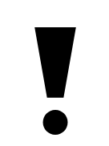
Ⅰ
Ⅱ
Ⅲ
Ⅲ
TEXT MINING
Ku Big Data
Study Review
Prepre-Processiing
Pre-Processing
Analysis
[
]
한계 – 아쉬운 점 ㅠ^ㅠ
한계
끝없는 (전)전처리 지옥
대나무숲 빌런들의 글 전처리하기
말도 안되는 전처리 과정

Slide 33
KU BIG DATA
TEXTMINING
“감사합니다”

